Slide 1
CORD
Central Office Re-Architected as a Data Center
运营商机房数据中心化改造

Slide 2
1
Before CORD
2
CORD
3
After CORD

Slide 3
Before CORD—— OCP(Open Compute Project)
开源数据中心设计方案

Slide 4
OCP的诞生：Facebook数据中心设计方案
2005/2006年的Google：数据中心代工自用
软硬件基础设施建设处在公司战略的最核心地位
自己组件团队设计数据中心
自行寻找数据中心代工厂家
内部架构和软硬件严格保密
2011年的Facebook：开源数据中心设计方案
设计和研制数据中心硬件基础不是公司的业务核心
2011年4月公开Facebook的数据中心设计方案
OCP组织成立

Slide 5
OCP的项目内容
数据中心硬件
计算设备
交换设备
存储设备
供电设备
机架设计方案
设备摆放方案
… …
数据中心软件
平台管理软件
驱动
… …

Slide 6
CORD Central Office Re-architected as Datacenter
用设计数据中心的方案设计运营商机房
开源运营商机房设计方案

Slide 7
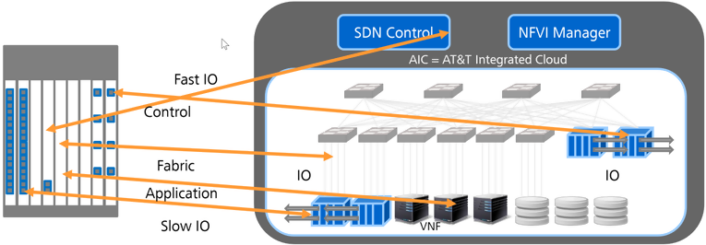
CORD项目思路
问题：运营商机房运维复杂
设备种类远大于数据中心
硬件标准不统一
… …
解决问题：用OCP中的数据中心代替运营商机房
运营商机房设备所做的事，在数据中心用虚拟化也能完成
运营商机房硬件标准不统一，而数据中心硬件有OCP进行统一

Slide 8
CORD主要项目内容：OCP+虚拟化
在数据中心虚拟一个运营商机房
CORD虚拟了什么
vRouter：虚拟路由器
vTN：虚拟租户网络服务
vTR：模拟用户和设备测试连通性
vOLT、vCPE：虚拟OLT设备的控制平面
vSG：为用户提供家庭网关功能
vNaaS：虚拟网络即服务
vEE：虚拟以太网边缘设备
vEG：虚拟企业网关
vENB：虚拟化的移动通信（4G、5G）基站
vSPGWC：虚拟化的PDN网关的控制平面
vSPGWC：虚拟化的PDN网关的用户平面
… …

Slide 9
After CORD—— TIP(Telecom Infra Project)
统一运营商网络硬件

Slide 10
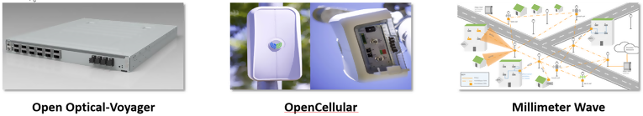
TIP项目思路
问题：CORD只能统一运营商机房
在运营商机房之外，移动运营商还有许多无线硬件没有统一
… …
解决问题：开源CORD统一不了的运营商硬件

